Slide 1

O Plano de Recuperação e Resiliência
Recuperar Portugal, Construindo o futuro
11 maio 2022
Maria Leonor Trindade
Direção de Serviços de Análise Económica

Slide 2

Enquadramento geral e regulamentar
Estrutura e Componentes
    Dimensão Resiliência
    Dimensão Transição Climática
    Dimensão Transição Digital
Contribuição para a Transição Climática e Digital
    Investimentos do PRR para a Transição Climática
    Investimentos do PRR para a Transição Digital
Modelo de Governação
Modelo de implementação
RA no PRR
Empresas no PRR
Autarquias no PRR

Slide 3
Enquadramento geral e regulamentar
Instrumento comunitário estratégico de mitigação do impacto económico e social da crise, capaz de promover a convergência económica e a resiliência das economias da União, contribuindo para assegurar o crescimento sustentável de longo prazo respondendo aos desafios da dupla transição - ecológica e digital.
Next Generation EU (17 a 21 julho 2020)
REGULAMENTO (UE) 2021/241 DO PARLAMENTO EUROPEU E DO CONSELHO de 12 de fevereiro de 2021
Mecanismo de Recuperação e Resiliência
775 considerandos
36 artigos
Planos de Recuperação e Resiliência
- aplicação nacional
- comparticipado a 100%
- período de execução até 1ºS 2026
- implementa um conjunto de reformas
e de investimentos

Slide 4
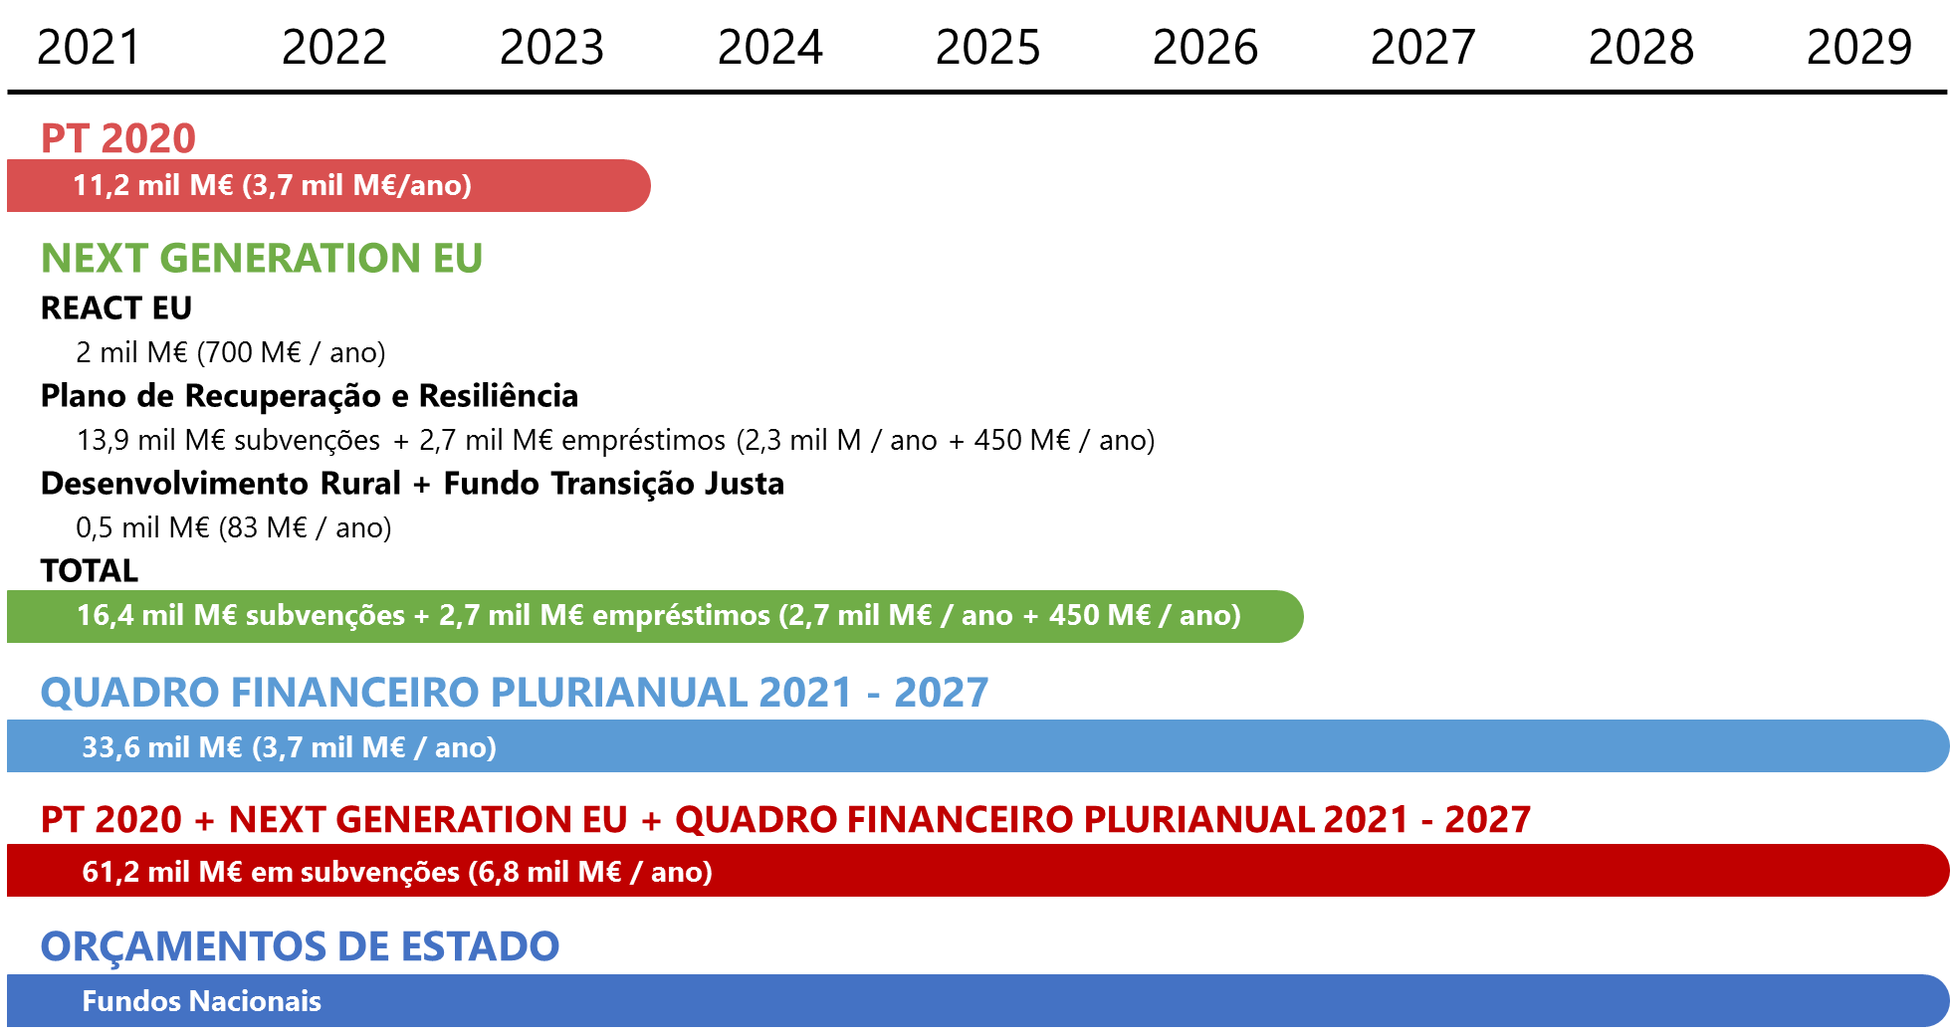
Enquadramento geral e regulamentar
Apoios disponíveis

Slide 5
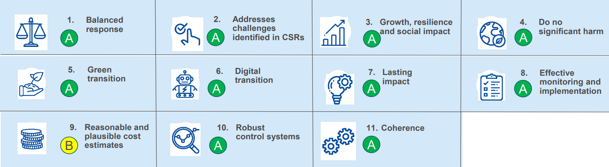
Enquadramento geral e regulamentar
Marcos do PRR PT
22 abril
[submissão do PRR ]
13 julho
[aprovação do PRR ]
3 agosto
[adiantamento 2,2M€ ]
16 junho
[avaliação pela Comissão ]
27 julho
[assinatura acordos de financiamento – subvenções e empréstimos]
18 janeiro
[assinatura do acordo operacional]

Slide 6
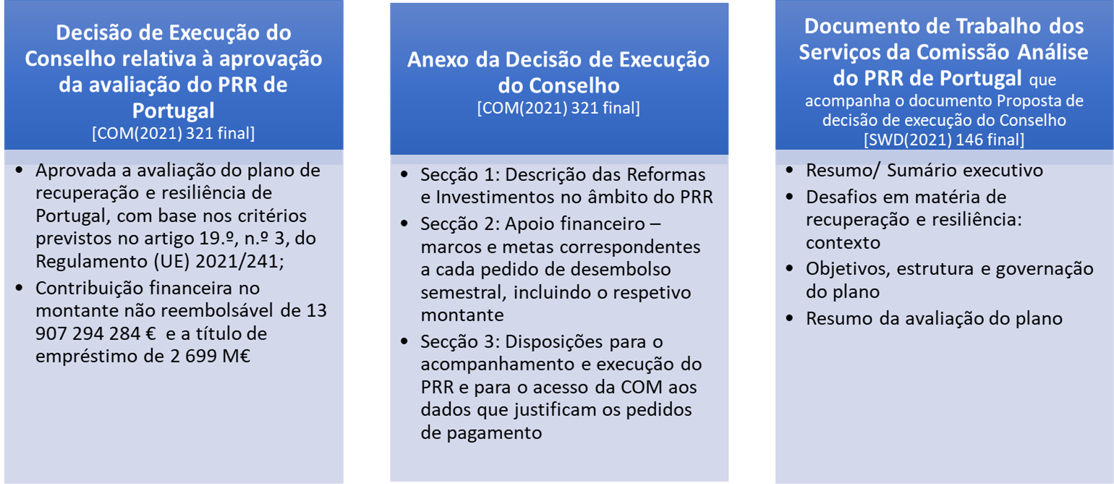
Enquadramento geral e regulamentar
Documentos da Comissão

Slide 7
Enquadramento geral e regulamentar
Documentos da Comissão – Acordo Operacional
Disposições e calendários de acompanhamento da execução dos indicadores relativos aos marcos e metas estabelecidos
Anexo I
Especifica os 341 indicadores (marcos e metas) relevantes para os pedidos de reembolso, previstos na Decisão de Execução do Conselho, com detalhe sobre os mecanismos de verificação do seu cumprimento.
Modalidades de acesso de dados
Anexo I I
Timeline e montante dos pedidos de pagamento
Especifica um conjunto adicional de indicadores de monitorização, não passiveis de verificação, que permitam acompanhar a execução do PRR.

Slide 8
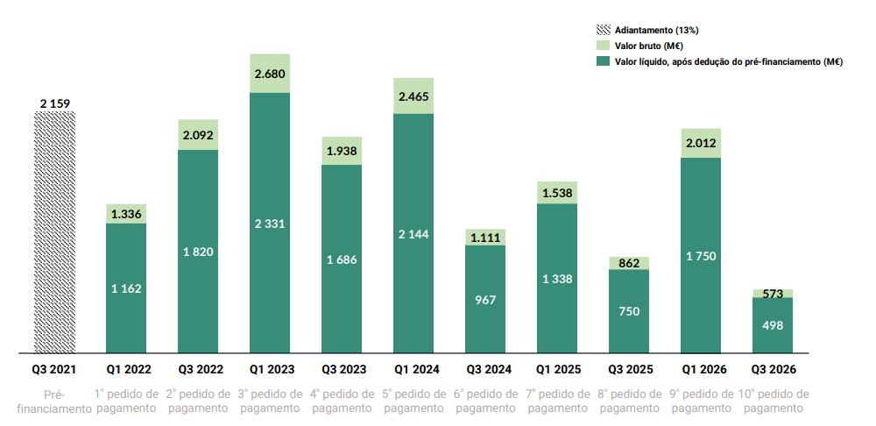
Enquadramento geral e regulamentar
Pagamentos
Fonte: portal Recuperar Portugal

Slide 9
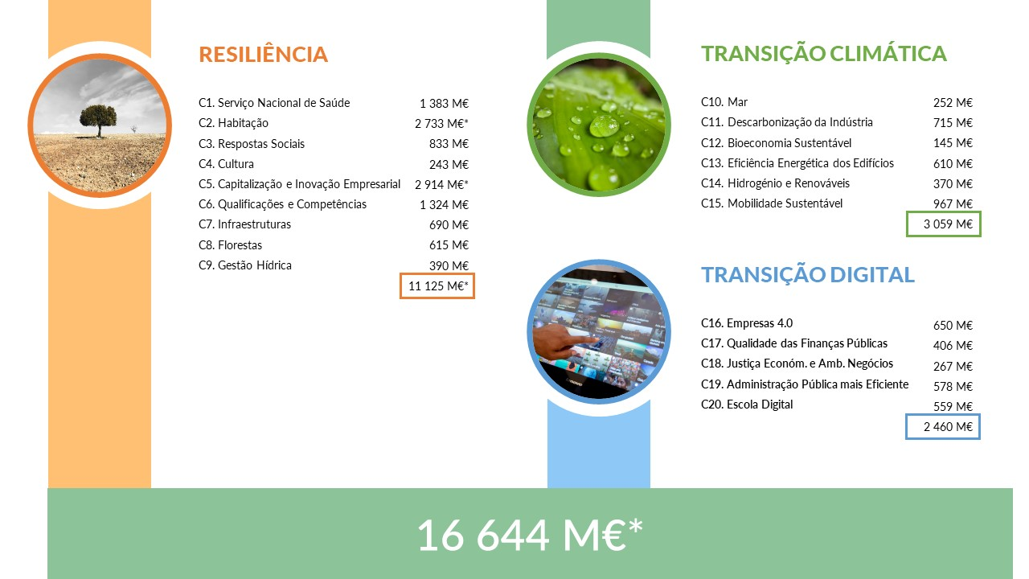
Estrutura e Componentes
Nota: * Possibilidade de recurso adicional a empréstimos no valor até 2.300 M€ a solicitar à Comissão Europeia até 2022.

Slide 10
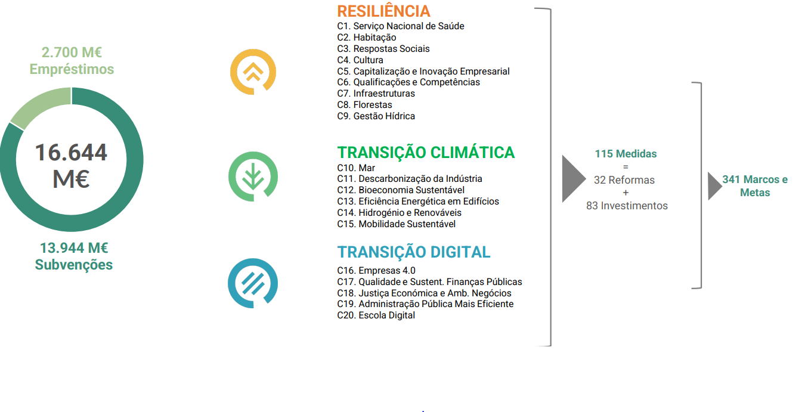
Estrutura e Componentes
Fonte: portal Recuperar Portugal

Slide 11
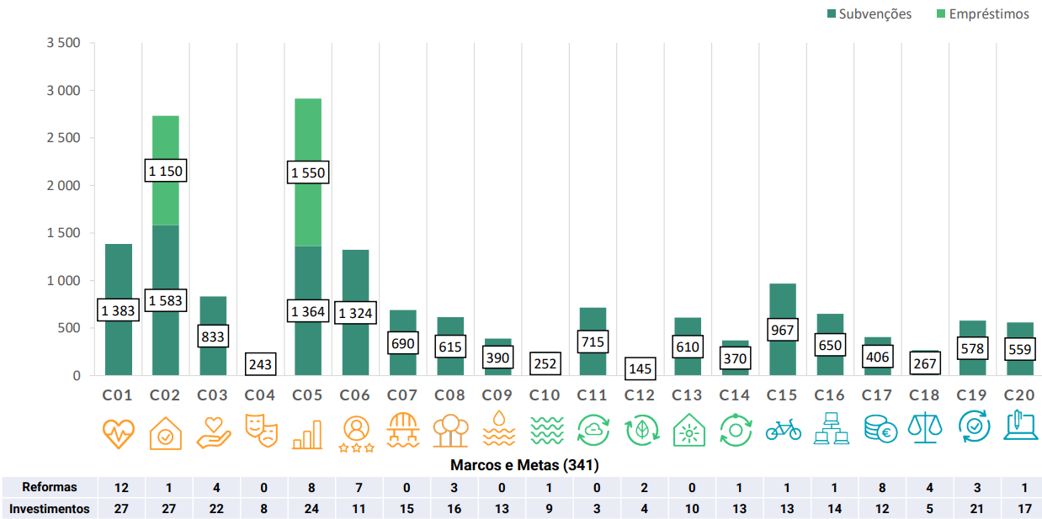
Estrutura e Componentes

Slide 12
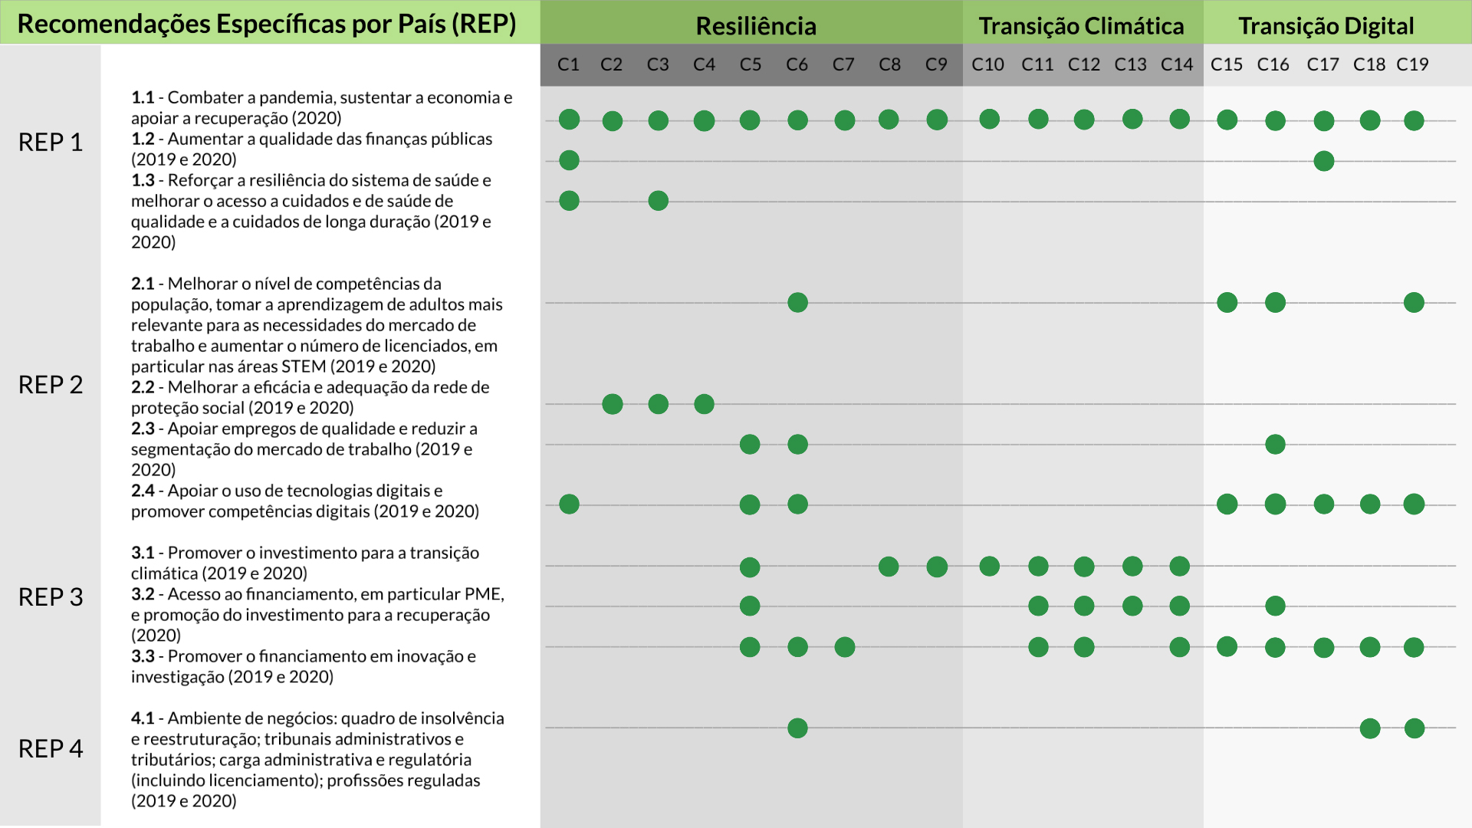
Estrutura e Componentes
Resposta às REP

Slide 13
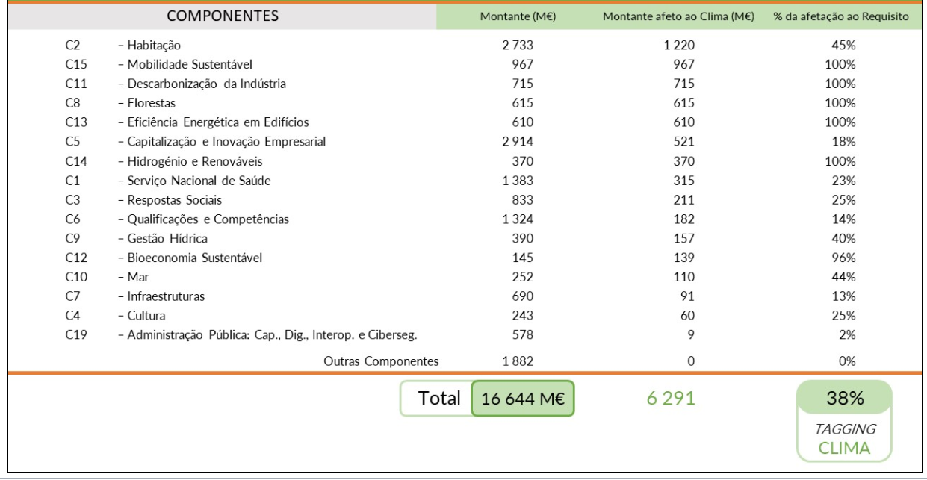
Contribuição para a Transição Climática

Slide 14
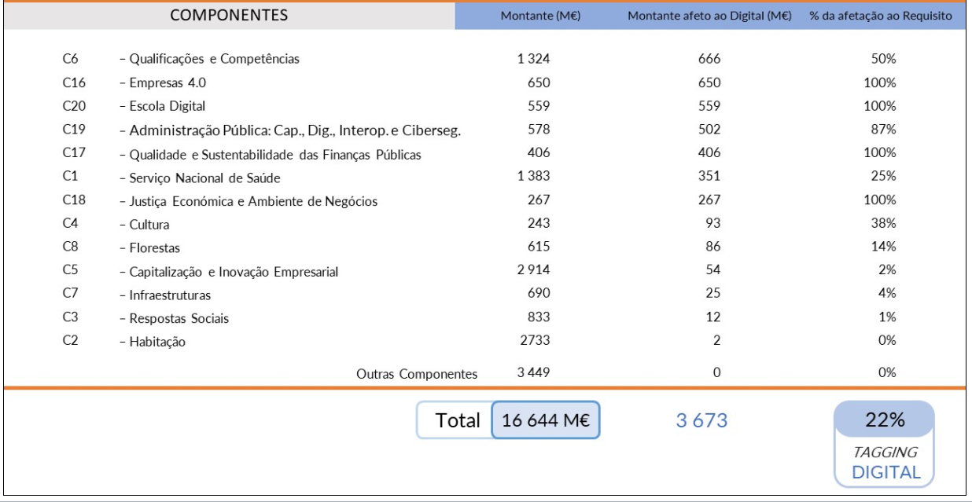
Contribuição para a Transição Digital

Slide 15
Modelo de Governação
Decreto-Lei n.º 29-B/2021 de 4 de maio
Estratégias de Coordenação Política
CIC - Comissão Interministerial
IGF
Controlo e Auditoria
CIC - Comissão Interministerial
Comissão Nacional de Acompanhamento
Acompanhamento
Comissão Nacional de Acompanhamento
GPEARI
Suporte Comité Económico e Financeiro e Conselho ECOFIN
Acompanhamento
Coordenação Técnica e Gestão
Estrutura de Missão
“RECUPERAR PORTUGAL”
AD&C
Monitorização estratégica e avaliação
Portal de Informação e Transparência
Coordenação Técnica e Gestão
Estrutura de Missão
“RECUPERAR PORTUGAL”
Auditoria e Controlo
CAC - Comissão de Auditoria e Controlo

Slide 16
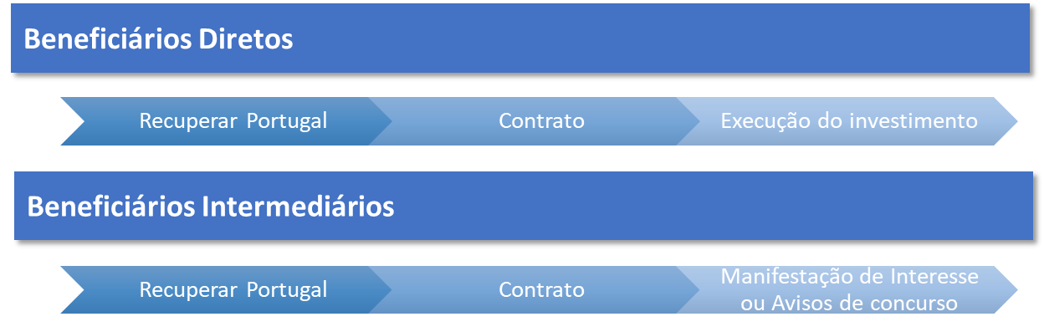
Modelo de implementação
Decreto-Lei n.º 29-B/2021 de 4 de maio
EMRP
Estrutura de Missão
“RECUPERAR PORTUGAL”

Slide 17
Modelo de implementação
Investimento | Designação | Beneficiário | Investimento Total (M€)
C01-i06 | Transição Digital na Saúde | SPMS | 300
C15-i02 | Expansão da Rede de Metro do Porto - Casa da Música-Santo Ovídio | MP | 299
C17-i03.02 | Transição digital da Segurança Social | II | 182
C17-i01.01 | Sistemas de informação de Gestão Financeira Pública | ESPAP | 161
C18-i01.01 | Justiça Económica e Ambiente de Negócios | IGFEJ | 149
C09-i02 | Aproveitamento hidráulico de fins múltiplos do Crato | CIMAA | 120
C07-i04.01 | Áreas de Acolhimento Empresarial (AAE) – Acessibilidades Rodoviárias | IP | 91
Exemplos de investimentos de beneficiários diretos
Componente | Designação | Beneficiário | Investimento Total (M€)
C02 | Programa de apoio ao acesso à habitação | IHRU,IP | 1 211
C05 | Agendas/Alianças (.01) Mobilizadoras para a Reindustrialização e (.02) Verdes para a Inovação Empresarial | IAPMEI | 930
C03 | Requalificação e alargamento da rede de equipamentos e respostas sociais | ISS,IP | 247
C02 | Bolsa Nacional de Alojamento Urgente e Temporário | IHRU,IP | 138
C07 | Áreas de Acolhimento Empresarial de Nova Geração | CCDR | 110
C13 | Eficiência Energética em Edifícios | FA | 45
C15 | Apoio à aquisição de veículos para o transporte coletivo de passageiros | FA | 48
Exemplos de avisos abertos por beneficiários intermédios

Slide 18
Modelo de implementação
CONCURSOS
DOTAÇÃO ORÇAMENTAL
CONTRATUALIZAÇÃO
CONCURSOS
APROVAÇÕES
DOTAÇÃO ORÇAMENTAL
CONTRATUALIZAÇÃO
APROVAÇÕES
Concursos empreitadas/ bens e serviços (fornecedores)
BENEFICIÁRIOS DIRETOS
BENEFICIÁRIOS DIRETOS
Concursos empreitadas/ bens e serviços (fornecedores)
BENEFICIÁRIOS DIRETOS
BENEFICIÁRIOS DIRETOS
3.626 M€
3.626 M€
BENEFICIÁRIOS FINAIS
(aprovações)
Abertura de Concursos
(projetos/ manifestações de interesse)
BENEFICIÁRIOS FINAIS
(aprovações)
BENEFICIÁRIOS INTERMEDIÁRIOS
BENEFICIÁRIOS INTERMEDIÁRIOS
Abertura de Concursos
(projetos/ manifestações de interesse)
BENEFICIÁRIOS INTERMEDIÁRIOS
BENEFICIÁRIOS INTERMEDIÁRIOS
13.018 M€
13.018 M€
TOTAL
TOTAL
16.644 M€
16.644 M€

Slide 19
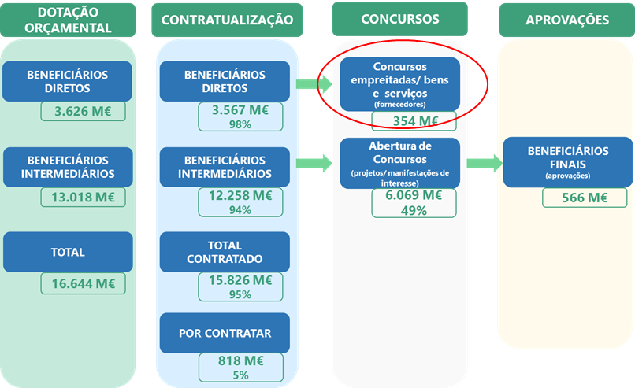
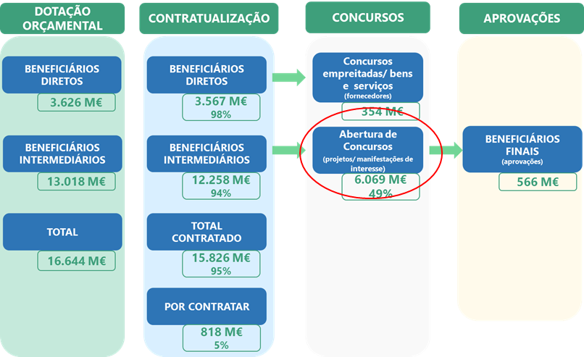
Modelo de implementação
Descrição Concurso Público | Adjudicatário | Montante (m€)
Transição Digital na Educação | SGEC | 180 000
EN14 - Maia (Nó do Jumbo) / Interface Rodoferroviário da Trofa - 2ª Fase | IP | 32 000
Meios de prevenção e combate a incêndios rurais - Subinvestimento Meios Terrestres | ICNF | 8 134
Reforma e Modernização da Rede de Dados da Saúde - Infraestruturas I | SPMS | 4 249
Aquisição e instalação de equipamento de maquinas agrícolas para formação, destinado às Unidades Orgânicas Locais do Emprego e Formação Profissional, I.P. | IEFP | 3 247
Avisos de Concurso | Beneficiário | Valor orçamentado (m€)
Programa de apoio ao acesso à habitação | IHRU, I. P. | 1 211 000
Agendas/Alianças mobilizadoras para a Inovação Empresarial | IAPMEI | 930 000
Impulso Jovens STEAM e Incentivo Adultos | DGES | 252 000
Requalificação e alargamento da rede de equipamentos e respostas sociais | ISS, IP | 247 068
Operações Integradas em Comunidades Desfavorecidas na Área Metropolitana de Lisboa | AML | 118 861
Qualificar as instalações e os equipamentos dos centros de saúde - Modernizar equipamentos | ACSS, I.P. | 62 914
Apoio à produção de hidrogénio renovável e outros gases renováveis | FA | 62 000

Slide 20
Regiões Autónomas no PRR
          Projetos previstos no PRR no montante de 580M€ (em falta 117M€ de outros investimentos nacionais para atingir os 4%+1%).

Slide 21
Regiões Autónomas no PRR
  Projetos previstos no PRR no montante de 561M€ (em falta 136M€ de outros investimentos nacionais para atingir os 4%+1%).

Slide 22
Empresas no PRR

Slide 23
Autarquias no PRR

